Slide 1
初识AutoMapper

Slide 2
为什么要使用AutoMapper
AutoMapper提供了简单的类型配置以及简单的映射测试。真正的问题可能是“为什么使用对象-对象映射？”映射可以在应用程序中的许多地方发生，但主要发生在层之间的边界中，例如UI /域层或服务/域层之间。一层的关注点通常与另一层的关注点冲突，因此对象-对象映射导致分离的模型，其中每一层的关注点仅会影响该层中的类型。

Slide 3
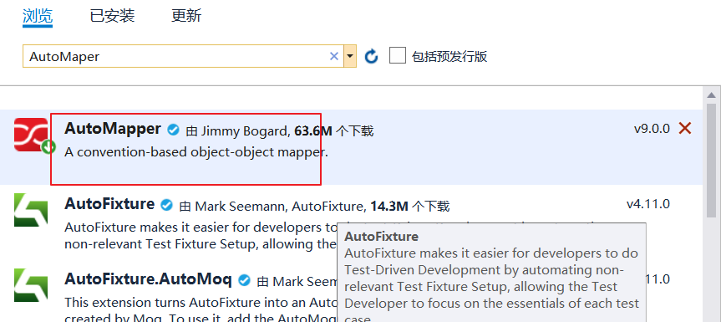
如何使用AutoMapper
1.Nuget引入AutoMapper

Slide 4
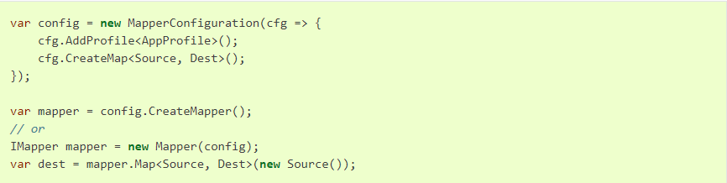
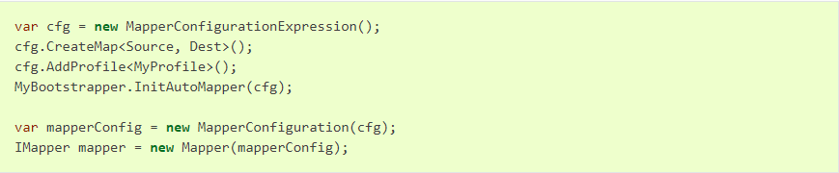
如何使用AutoMapper
2.设置 3.使用映射转换

Slide 5
AutoMapper进阶

Slide 6

AutoMapper的应用
投影
展平：在AutoMapper中配置源/目标类型对时，配置程序将尝试将源类型上的属性和方法与目标类型上的属性进行匹配。如果目标类型上的任何属性的属性，方法或以“ Get”为前缀的方法在源类型上都不存在，则AutoMapper会将目标成员名称拆分为单个单词（按照PascalCase约定）

Slide 7

AutoMapper的应用
IncludeMembers:
自定义反向映射

Slide 8
AutoMapper进阶

Slide 9
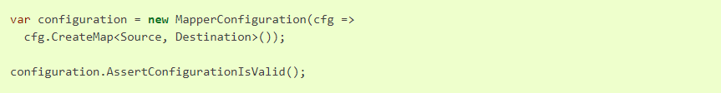
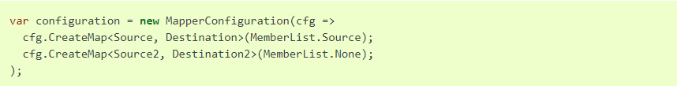
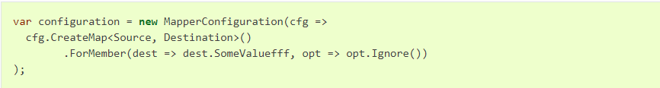
AutoMapper的应用
配置验证:
选择成员验证

Slide 10
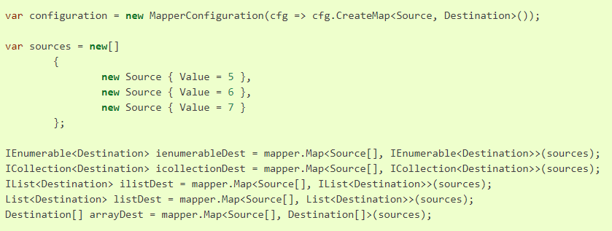
AutoMapper的应用
列表和数组:

Slide 11
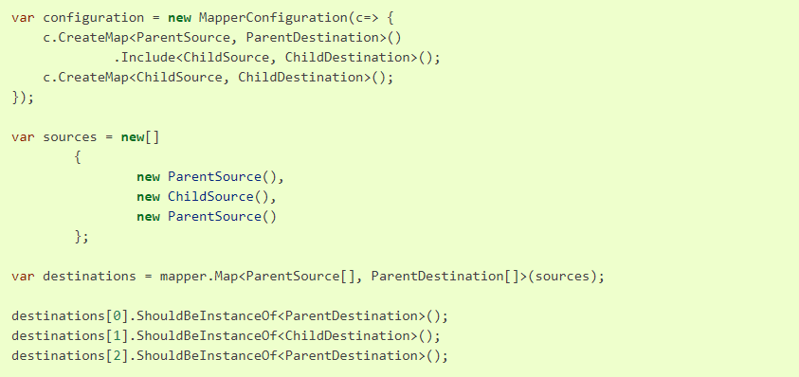
AutoMapper的应用
多态元素类型:

Slide 12
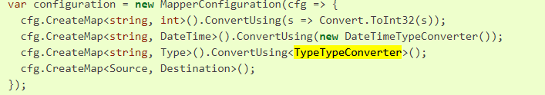
AutoMapper的应用
自定义类型转换:

Slide 13
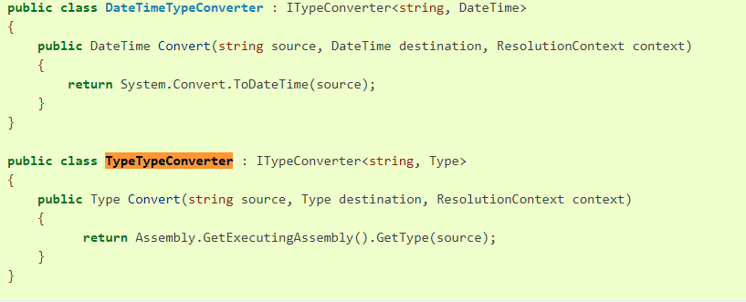
AutoMapper的应用
自定义类型转换:

Slide 14
AutoMapper进阶

Slide 15

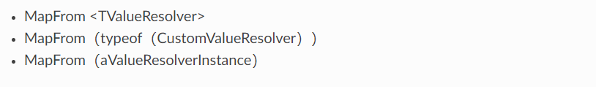
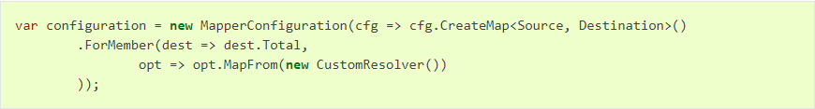
AutoMapper的应用
定制值解析器:

Slide 16
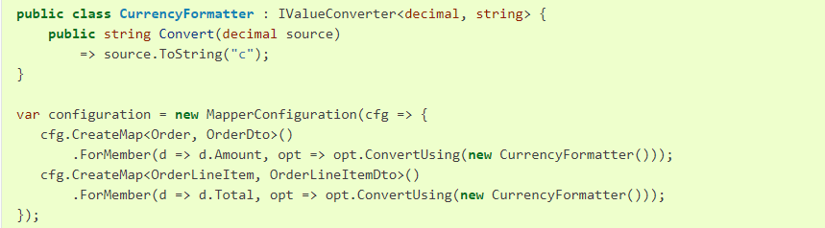
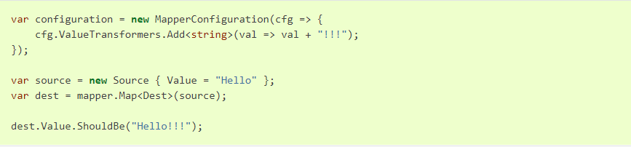
AutoMapper的应用
值转换器:
值转换器的作用域为单个映射，并接收源对象和目标对象以解析为要映射到目标成员的值。值转换器也可以选择接收源成员。

Slide 17
AutoMapper的应用
空替代:
值转换器的作用域为单个映射，并接收源对象和目标对象以解析为要映射到目标成员的值。值转换器也可以选择接收源成员。

Slide 18
AutoMapper的应用
IMappingAction的使用:

Slide 19
AutoMapper进阶

Slide 20
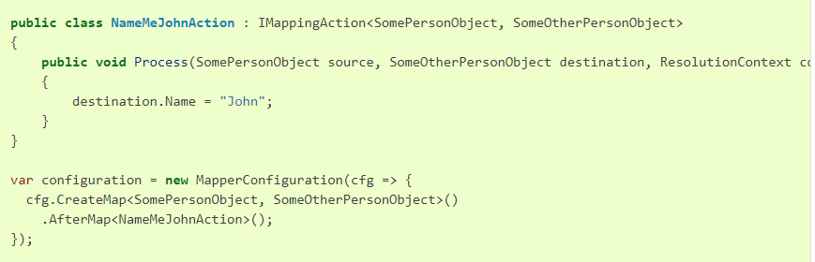
AutoMapper的应用
Map Action之前和之后:

Slide 21
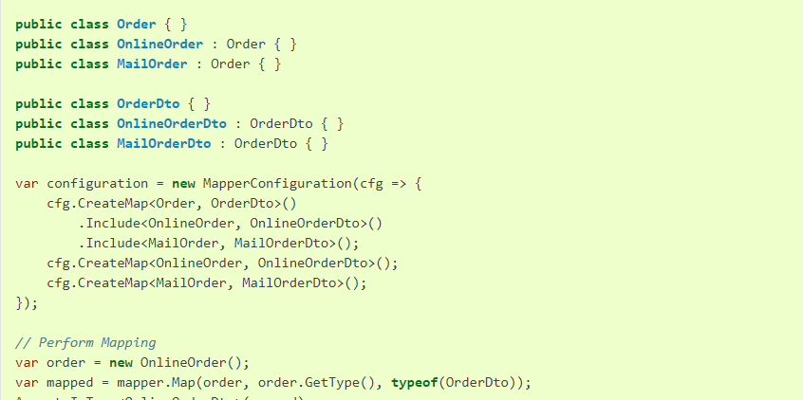
AutoMapper的应用
映射继承:

Slide 22
AutoMapper进阶

Slide 23
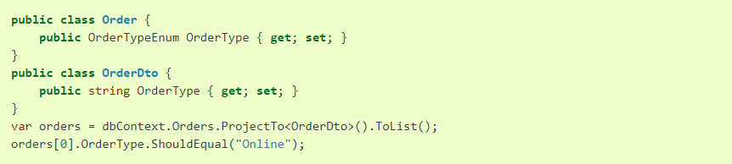
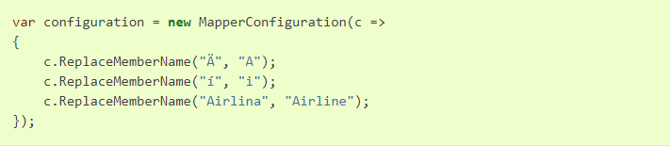
AutoMapper的应用
字符串转换:
更换字符:

Slide 24
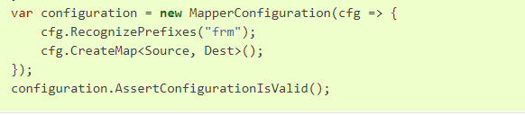
AutoMapper的应用
识别前后缀:

Slide 25
AutoMapper进阶

Slide 26
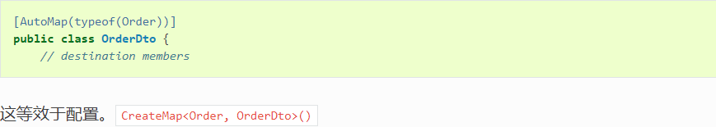
AutoMapper的应用
特性映射:

Slide 27
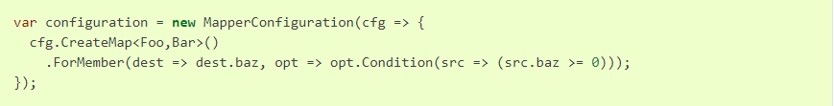
AutoMapper的应用
条件映射:

Slide 28
AutoMapper的应用
泛型映射:

